Slide 1


Slide 2


موضوع :ارتباطات ((communications

Slide 3

فهرست مطالب
نقش ارتباطات ............................................................................................................4
فرایند ارتباطات ...........................................................................................................6
مسیر ارتباطات ............................................................................................................8
راه های شناخته شده درارتباطات ........................................................................................9
شبکه های ارتباطی ........................................................................................................10
موانعی که بر سر راه ارتباطات اثربخش قرار دارد ....................................................................12
ارتباطات بین فرهنگ ها ..................................................................................................14
نکات کاربردی برای مدیران ..............................................................................................15
منابع .........................................................................................................................16

Slide 4

نقش ارتباطات
اطلاعات
کنترل
ابراز احساسات
ایجاد انگیزه
.

Slide 5

رسمی : از طریق سلسله مراتب اختیارات و دستور العمل ها ویا رهنمود های رسمی
کنترل :
غیر رسمی : برخورد غیر رسمی افراد بایکدیگر
ایجاد انگیزه :از طریق مشخص کردن آنچه کارمند یا کارگر باید انجام دهد،شیوه ای که کار باید انجام شود
وتعیین پاداشی که به عملکرد تعلق میگیرد،ارتباطات می تواند پدیده انگیزش را تقویت نماید
ابرازاحساسات : ارتباطاتی که در درون گروه صورت میگیرد یکی از ابزارهای اصلی است که اعضا بوسیله آن
نوع احساسات خود را(در مورد رضایت یانارضایتی از کار) ابراز می نمایند.
اطلاعات :مربوط به فرایند تصمیم گیری است تا از طریق مبادله اطلاعات راه ها شناسایی ودر نهایت تصمیم
گیری انجام شود

Slide 6

- فرآیند ارتباطات (communications process)
گیرندگان پیام
از رمز خارج کردن پیام(کدبرداری)
کانال
پیام
به رمز در آوردن پیام(کدگذاری)
فرستنده پیام (منبع پیام)
بازخورد

Slide 7

فرستنده پیام : مدرهرالگوی ارتباطی وجود فرد یا افراد، یا موسسه ای که بعنوان منبع پیام شرطی اساسی است اگر منبع یا فرستنده ای وجود نداشته باشد، ارتباط برقرار نخواهد شد.
به رمز درآوردن پیام (کدگذاری) : عبارت است از فرایند تبدیل پیام به شکل علامت و نشانه
پیام : یک محصول فیزیکی وواقعی است که در سایه به رمز در آمدن منبع پیام به وجود می آید
کانال : وسیله ای است که پیام از آن عبور میکند وبه عبارتی پیام از طریق آن از فرستنده به گیرنده ارسال می شود.
از رمز خارج کردن پیام (رمز گشایی) : پیش از اینکه پیام دریافت شود باید نماد یا علایم موضوع در آن به گونه ای درآید که برای گیرنده پیام قابل درک باشد.
گیرنده پیام :موضوع یا کسی است که پیام به اوداده می شود.
باز خورد : بازخورد نمودن پیام یعنی کنترل میزان موفقیتی که در ارسال پیام به دست آمده است وبدان وسیله مشخص می شود که آیا گیرنده پیام آن را به درستی درک کرده است یا خیر.
پارازیت یا عوامل مزاحم :عوامل مختلف بیرونی ودرونی ممکن است مانع برقراری ارتباطات مطلوب شوند.

Slide 8
مسیر روبه پایین
مسیر روبه بالا
عمودی
مسیر ارتباطات
افقی
عمودی رو پایین : برخورد مدیران با زیر دستان برای تعیین هدف ها ،مشخص کردن خط مشی ها واینکه نتیجه عملکرد ها را بازخورد می نماید
عمودی روبه بالا : برای بازخورد نمودن نتیجه عملیات و آگاه کردن مدیران از میزان پیشرفت کار ها از مسیر رو به بالا
استفاده میشود.
ارتباطاتی که مسیر رو به بالا می پیماید مدیران را از نوع احساسات کارکنان (درباره شغل ، همکاران وسازمان) آگاه
می کند.
ارتباطات در سطح افقی : اعضای یک گروه وهمچنین کارمندان ومدیران در یک سطح ارتباط برقرارمی کنند. ضرورت
این نوع ارتباط صرفه جویی در وقت و تسهیل ایجاد هماهنگی است . غالبا شیوه ارتباطی به صورت غیر رسمی است اما
گاهی اوقات هم جنبه رسمی به خود می گیرد- از نظر مدیریت هم خوب می تواند باشد.

Slide 9
راه های شناخته شده در ایجاد ارتباط
ارتباطات گفتاری : سخنرانی ، بحث هایی که به صورت رسمی بین گروه انجام می شود و شایعه های غیر رسمی یا هوچی گری
مزایا : سرعت وبازخوردنمودن نتیجه
معایب : پیام از چندین نفر می گذرد ودرطی سلسله مراتب اختیارات ممکن است تحریف گردد.
ارتباطات نوشتاری : نامه ،بخش نامه وپیام هایی که به صورت دور نویس مخابره می شود ، مجله ها وخبرنامه های سازمان ، یا نوشتارهای دیگر که بصورت کتبی یا علایم ارسال می گردد ، درمجموع ارتباطات نوشتاری را به وجود می آورد.
مزایا :پیام دهنده وگیرنده مدرکی را دردست خواهد داشت ومی تواند در موقع لزوم از آن استفاده کنند بخصوص در مورد پیام های بلند وپیچیده اهمیت دارد.
در پیام نوشتاری فرددقت بیشتری می کند وپشتوانه منطقی دارد.
معایب : وقت گیر است و بازخورد نداشتن نتیجه
ارتباطات غیر گفتاری (پیام های نه چندان روشن) : حرکت اعضا واندام بدن شامل آهنگ صدا ، اشاره های چشم وابرو وفاصله هایی که بین دهنده وگیرنده پیام وجود دارد.
حرکت یک عضو نمی تواند مقصود جهانی به خود بگیرد اما اگر بازبان گفتاری آمیخته شود پیام کامل تری را منتقل می کند.
تناقض بین زبان گفتاری وغیرگفتاری سبب می شود که فرد به زبان غیرگفتاری بیشتر توجه کند.

Slide 10

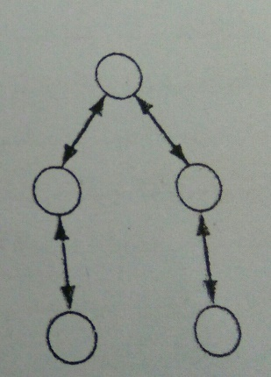
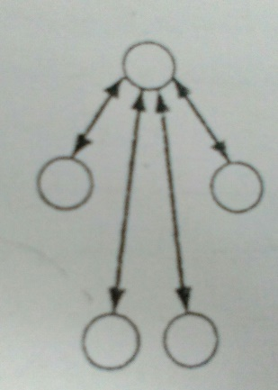
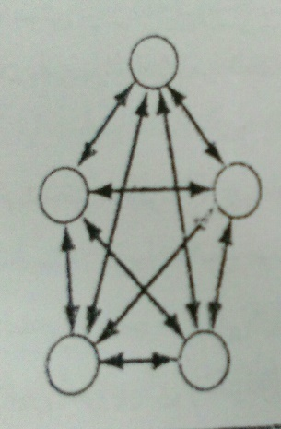
(NETWORK COMMUNICATIONAL)
شبکه های ارتباطی :
1- گروه های کوچک ورسمی
2-گروه های غیر رسمی
زنجیره ای
گروه های کوچک ورسمی
الف) زنجیره ای : در شبکه زنجیره ای یک زنجیره فرماندهی رسمی وجود دارد
ب) چرخی :رهبر به عنوان کانون ومرکز این ارتباطات فعالیت می نماید
ج) همه جانبه (فراگیر) :درشبکه ای که از همه کانال ها استفاده می شود اعضای گروه
می توانند آزادانه با یکدیگر ارتباط برقرار کنند.
گروه های ضربت وآن هایی که هدف از تشکیل ووجودشان حل برخی از مسایل است
از شبکه های ارتباطی مبتی بر همه کانال ها استفاده می کنند.
چرخی
همه جانبه

Slide 11


شبکه های ارتباطی در گروه های غیر رسمی
درسازمان یا گروه سیستم های غیر رسمی وجود دارد ودر آن ها اطلاعات به صورت شایعه پخش می گردد
شایعه در چه زمانی به وجود می آید
1)افراد می خواهند نسبت به موضوعی که اهمیت دارد از خود واکنش نشان دهند
2)در مواردی که ابهام وجود دارد و باعث اضطراب فرد می شود
شایعه تا زمانی دوام می یابد که خواسته ها وانتظاراتی که موجب بروز و تقویت آنها شده اند تامین گردد.

Slide 12

موانعی که بر سر راه ارتباطات اثر بخش قرار دارد
ارتباطات غیر گفتاری
از صافی گذرانیدن اطلاعات
عواطف
جنسیت
ویژگی های شخصی
زبان

Slide 13

از صافی گذرانیدن اطلاعات: به دو حالت میباشد 1)توسط خود پیام دهنده 2) تعدادسطوح سازمانی
ویژگی های شخصی :گیرنده پیام با توجه به نیازها،انگیزه ها، تجربه ها پیام را از رمز خارج می نماید.
جنسیت : زنان و مردان به دلایل مختلف باید بین خود ارتباط گفتاری برقرار کنند.تحقیقات نشان داده که مردان با زبانی صحبت می کنند و مطالبی را می شنوند که درباره مقام سازمانی واستقلال در کار باشد وزنان بازبانی صحبت می کنند ومطالبی را می شنوند که درباره روابط و صمیمیت باشد. البته این امر نسبی است.
عواطف : نوع احساس گیرنده پیام هنگام دریافت پیام بر تفسیری که او از محتوای پیام میکند اثر می گذارد
زبان : کلام برای افراد مختلف معانی مختلف دارد . عواملی مانند سن ، میزان تحصیلات، زمینه فرهنگی ، وجود سلسله مراتب اداری بر برداشت از کلام دیگران تاثیر گذار است.
ارتباطات غیر گفتاری : زمانی که توافق نظر بین دو نفر وجود داشته باشد مشکلی پیش نمی آید اما هنگامی که ارتباطات گفتاری و غیر گفتاری سازگار نیستند دریافت کننده دچار سر در گمی می شود.

Slide 14

ارتباط بین فرهنگ ها
.
.
اثرات فرهنگی بین دو طرف تاثیر زیادی در درک واحساس طرفین از پیام ها دارد .
بنابراین برای جلو گیری از سوء برداشت بین دو فرد از فرهنگ های مختلف نکات
زیر را باید رعایت کرد :
اساس را براین گذارید که اختلاف فرهنگی وجود دارد مگر اینکه همسانی به اثبات برسد
قضاوت خود را به تاخیر اندازید
خود را جای دیگران قرار دهید
رای قطعی صادر نکنید

Slide 15
نکات کاربردی برای مدیران
از نتیجه های باز خورد استفاده کنید : این امر از سوءتفاهم و بد فهمی می کاهد.
زبان ساده : کلمات روشن وقابل درک و متناسب با طرف مقابل انتخاب شود.
گوش دادن : باید گوش بدهیم نه اینکه بشنویم ، شنیدن اقدامی غیر فعال و گوش دادن اقدامی فعال است.
کنترل احساسات : چنانچه مدیر دچار احساسات شد بهترین راه این است اندکی تامل نماید و منتظر شود تا به وضع عادی برگردد.
ارتباطات غیر گفتاری توجه کنید : کسی که بخواهد ارتباطی اثر بخش را برقرار نمایدباید به ارتباطات غیر گفتاری هم توجه کند وبداندکه آن ها هم همان پیام مورد نظر را مخابره می کنند.
استفاده از شایعات : با توجه به اینکه نممی توان شایعات را ریشه کن کرد، بنابراین آنچه که مدیر باید انجام دهد این است که از این پدیده هم به روشی سازنده ومعقول استفاده نماید.

Slide 16

منابع
مبانی رفتار سازمانی رابینز
مبانی مدیریت رفتار سازمانی دکتر علی رضاییان
سازمان ومدیریت دکتر فرزاد فخیمی
مدیریت عمومی مهدی الوانی

Slide 17

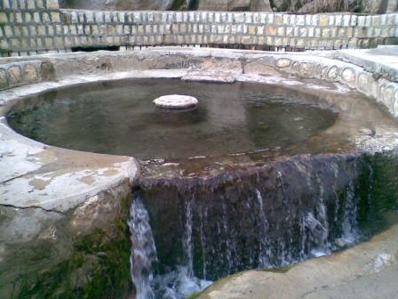
باتشکر از نگاهتون

